Slide 1
Painel de Monitoramento – Segurança em Barragens
Rafael Ervilha Caetano – SFG/ANEEL
Sérgio Ribeiro Leite – SFG/ANEEL
Brasília, 22 de abril de 2021

Slide 2
Objetivo
Apresentar Painel de Resultados com foco no Art. 3° da Lei de Segurança de Barragens, que tem no âmbito da Política Nacional de Segurança de Barragens (PNSB), os seguintes objetivos:
III - promover o monitoramento e o acompanhamento das ações de segurança empregadas pelos responsáveis por barragens;
IV - criar condições para que se amplie o universo de controle de barragens pelo poder público, com base na fiscalização, orientação e correção das ações de segurança;
V - coligir informações que subsidiem o gerenciamento da segurança de barragens pelos governos;
VII - fomentar a cultura de segurança de barragens e gestão de riscos.

Slide 4
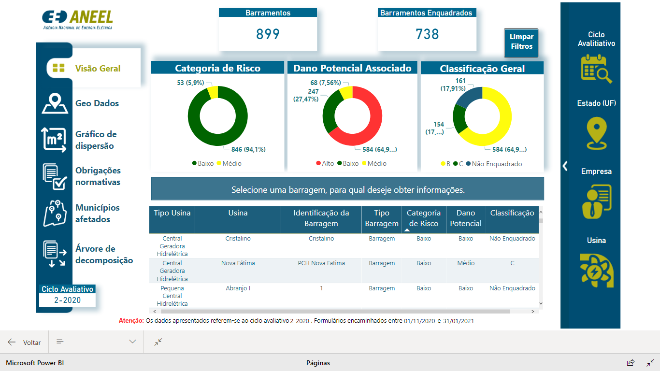

Slide 5
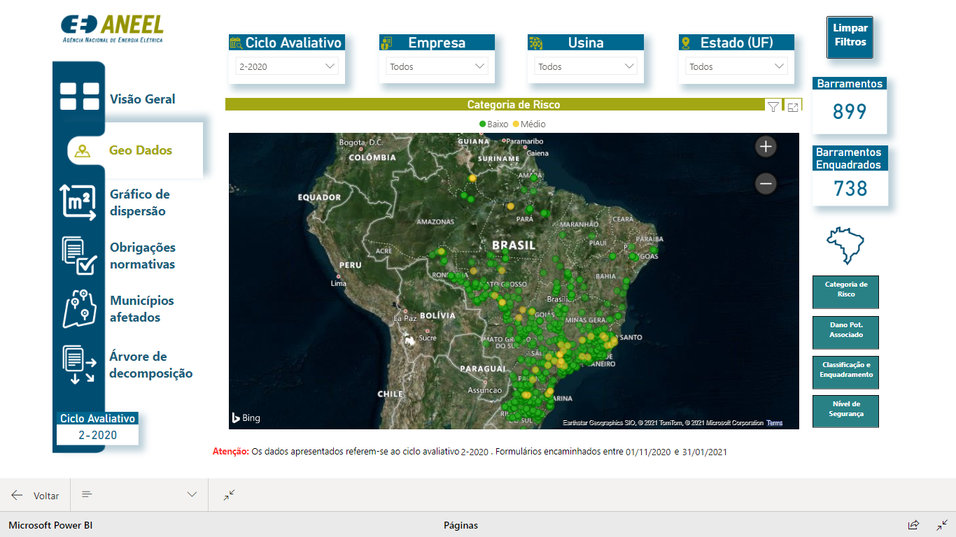

Slide 6
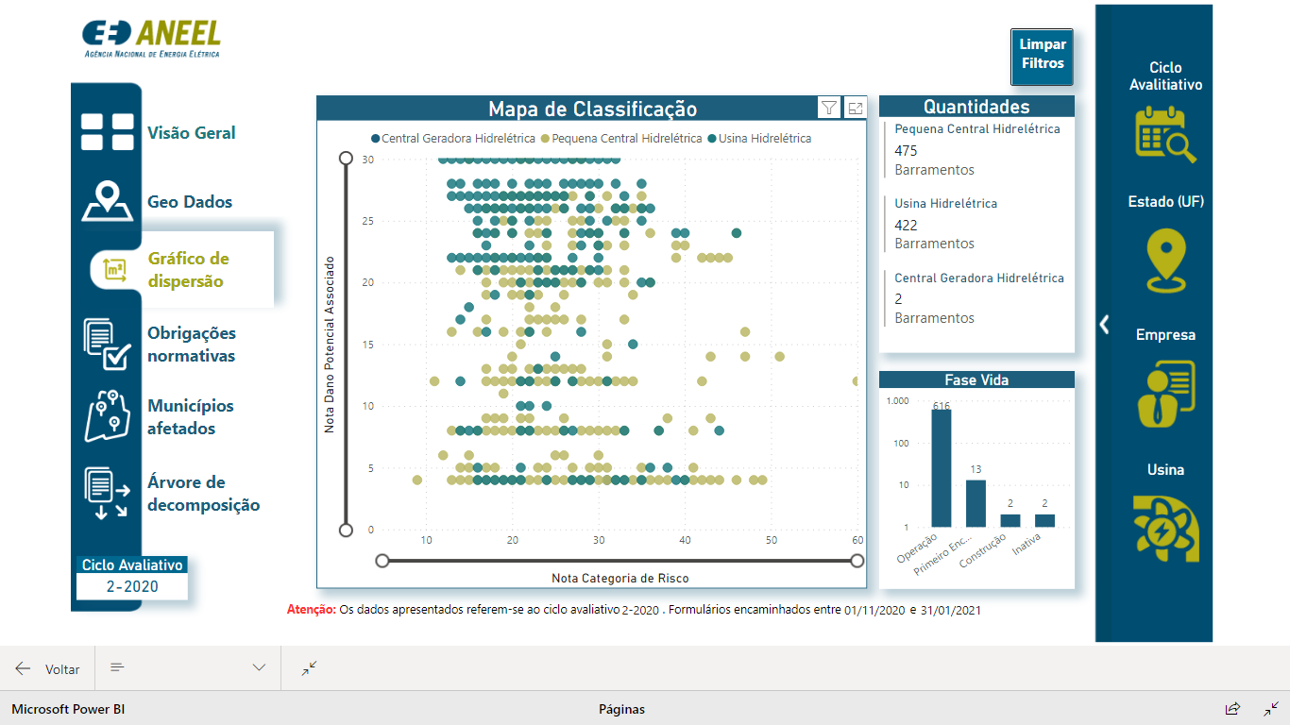

Slide 7
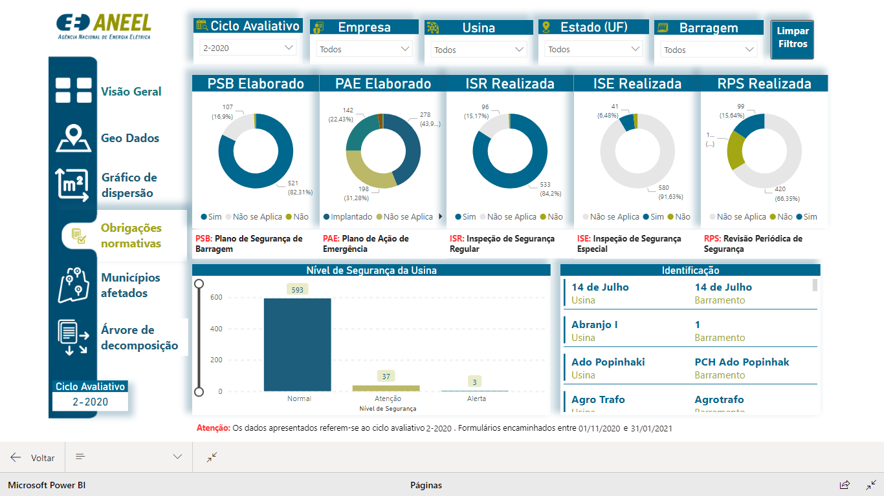

Slide 8
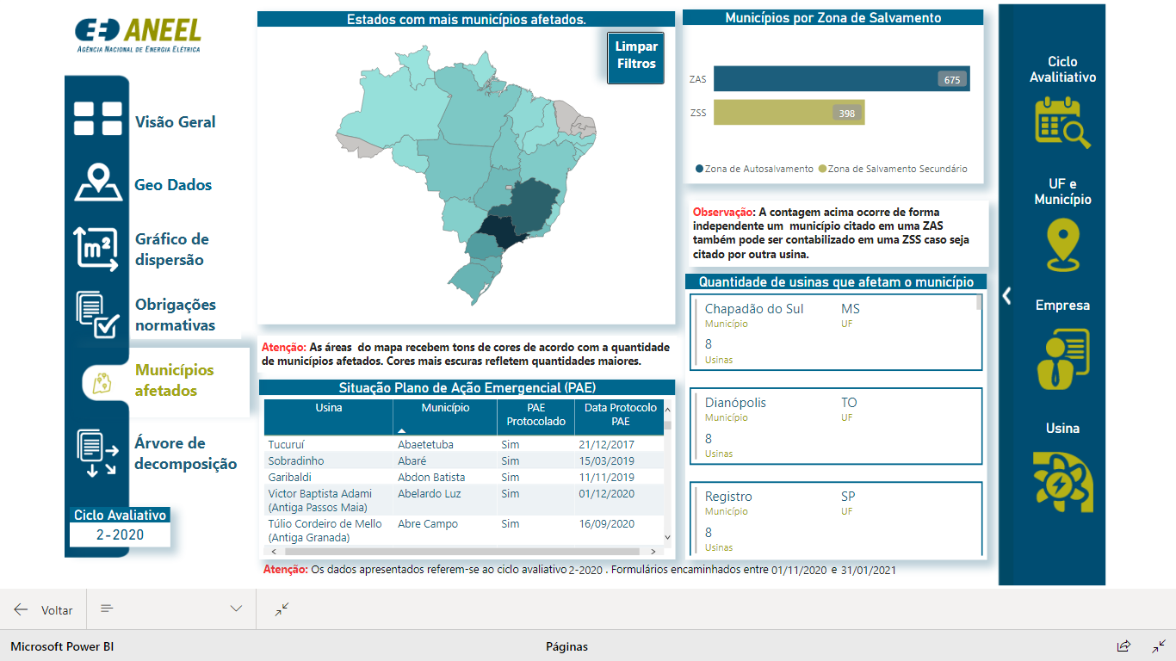

Slide 9
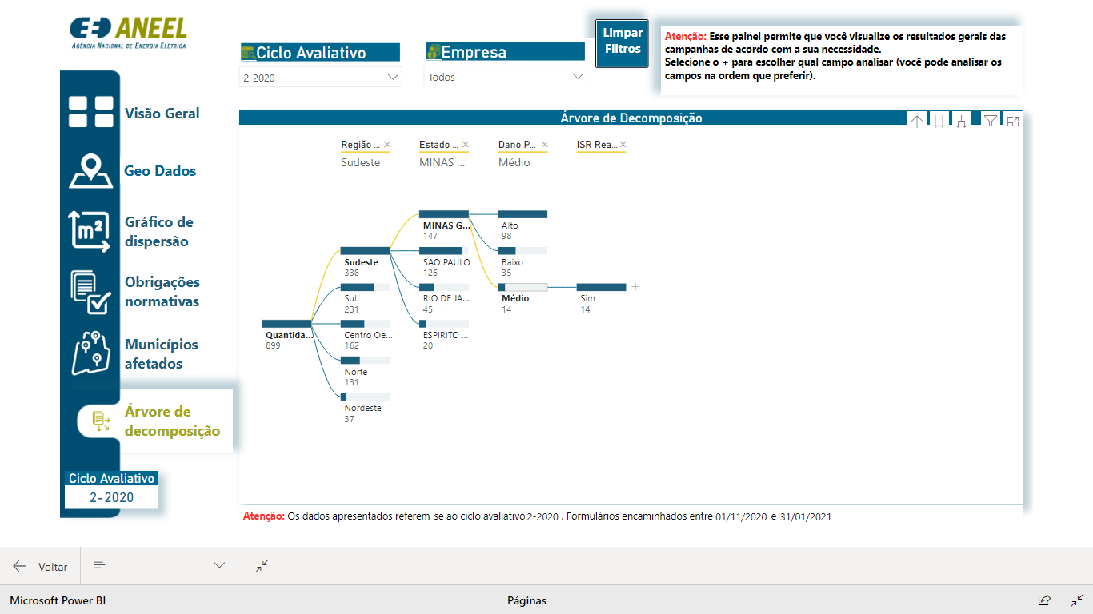

Slide 10
Conclusões, Percepções e Desdobramentos
As abordagens adotadas permitiram tratar, de forma consistente, conceitos algumas vezes subjetivos sujeitos a incertezas;
A experiência de uso dos painéis pelo público externo vem se mostrando positiva, contribuindo para uma maior racionalização e transparência administrativa.
Acesso pela página da ANEEL
Informações Técnicas/Fiscalização do Setor Elétrico/Fiscalização dos Serviços de Geração/Segurança de Barragens/Painel de Monitoramento

Slide 11
Obrigado
Rafael Ervilha Caetano
Especialista em Regulação – SFG/ANEEL
Sérgio Ribeiro Leite
Especialista em Regulação – SFG/ANEEL
ENDEREÇO: SGAN 603 Módulos I e J - Brasília/DF
CEP: 70830-110
TELEFONE GERAL: 061 2192 8020
OUVIDORIA SETORIAL:167

